Slide 1


Лекція № JavaScript. IDE та редактори коду. Можливості JS. Способи підключення JS-сценарія
Національний технічний університет України «КИЇВСЬКИЙ ПОЛІТЕХНИЧНИЙ ІНСТИТУТ імені ІГОРЯ СІКОРСЬКОГО
Кафедра інформаційних систем та технологій
Інтернет-технології та проєктування WEB-застосувань
Лектор
Проскура Світлана Леонідівна
slproskura@gmail.com

Slide 2
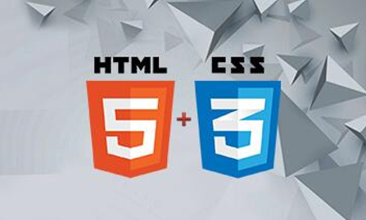
Попередні вимоги

Slide 3
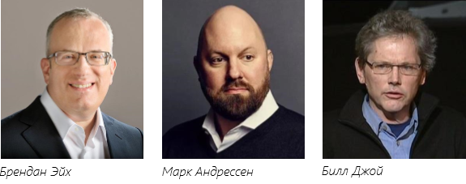
JavaScript
JavaScript – мультипарадигмова мова програмування, яка використовується для створення сценаріїв, що виконуються у веб-браузерах.
JavaScript є реалізацією специфікації ECMAScript (стандарт ECMA-262)
У 1995 році Бренден Ейх почав працювати над новою скриптовою мовою для браузера Netscape Navigator. Також у розробці брали участь співзасновник Netscape Communications Марк Андрессен та співзасновник Sun Microsystems Білл Джой

Slide 4
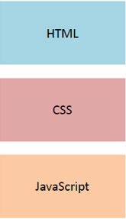
Високорівневе визначення
JavaScript це мова, яка дозволяє реалізувати складну функціональність на веб-сторінці.
HTML – мова розмітки, що визначає структуру та вміст сторінки.
CSS – мова визначення правил стилізації елементів документа.
JavaScript – скриптова мова для визначення динамічного оновлення вмісту сторінки.

Slide 5
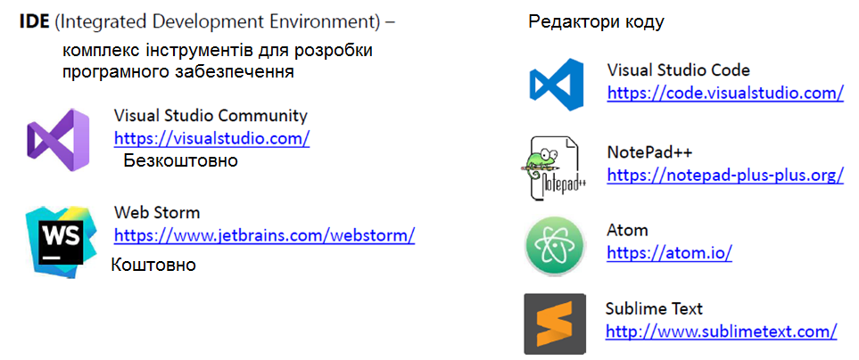
Редактори коду

Slide 6
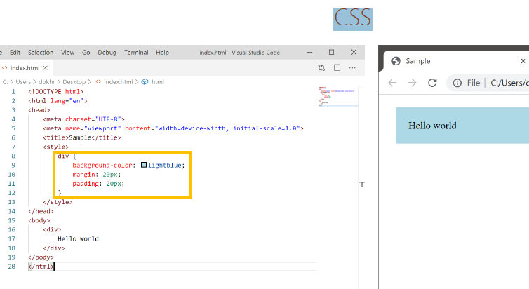
HTML CSS

Slide 7
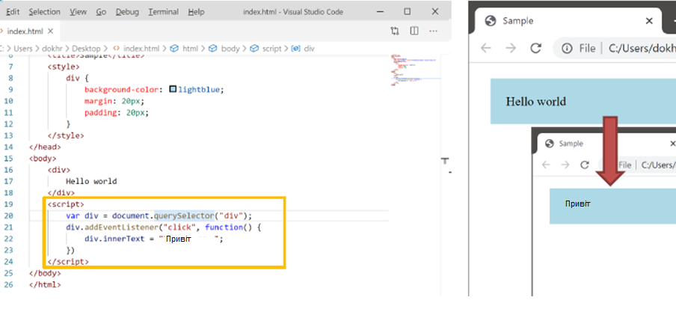
JavaScript

Slide 8
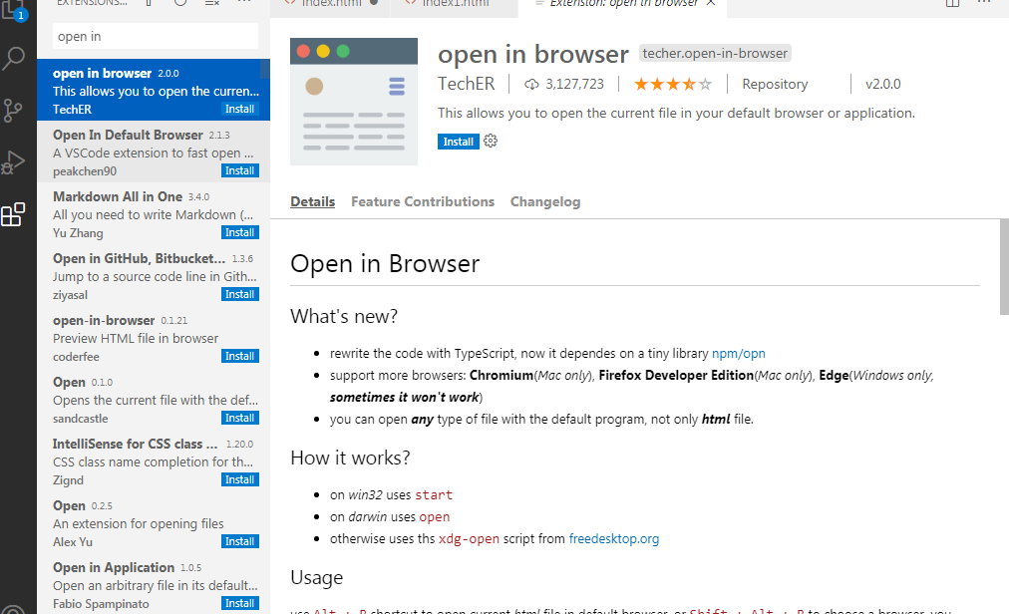
К

Slide 9
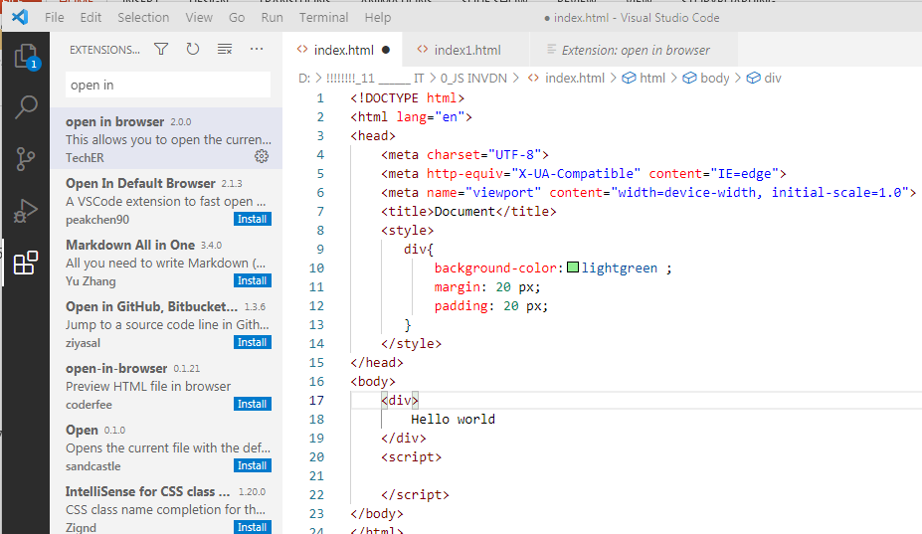
Open in browser
Open in browser–розширення для VisualStudio Code, що дозволяє відкривати поточний файл у браузері (за допомогою контекстного меню або комбінації клавіш іAlt+B).

Slide 10
Що може JavaScript
Працювати з HTML вмістом сторінки (DOM):
• Додавати/вилучати елементи
• Змінювати стилі елементів
Реагувати на дії користувачів:
• Кліки курсора
• Переміщення курсору
• Натискання клавіш на клавіатурі
• Перевірити правильність заповнення форми
Зберігати дані на стороні клієнта
Працювати зі стороною сервера:
• Надсилати запити
• Завантажувати файли
JavaScript не может:
Повноцінно працювати з файловою системою и обладнанням користувача (камера, мікрофон), без попереднього на то дозволу от користувача.
Отримувати дані інших сторінок, які відкриті у браузері.
Взаїмодіяти з іншими серверами, адреси яких відрізняються від адреси сервера, з якого отриманий JS-код

Slide 11
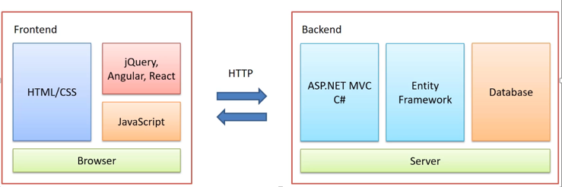
Клієнтська и серверна сторона

Slide 12
Структура кода
Інструкцї
Інструкція – синтаксична одиниця мови програмування, що виражає дію, що виконується програмним кодом.
Програма складається з набору послідовних інструкцій. Інструкції можуть містити вкладені компоненти, наприклад вирази.
Інструкції відокремлюються крапкою з комою;
Зазвичай, кожна інструкція знаходиться на окремому рядку.
У більшості ситуацій новий рядок має на увазі точку з комою, але краще використовувати явно;

Slide 13
Коментарі
Коментар – пояснення до тексту програми. Коментарі можуть знаходитись у будь-якому місці коду сценарію і не впливають на його виконання.
// однорядковий коментар
/*
Багаторядковий коментар
*/
У багатьох редакторах комбінація клавіш Ctrl+/ коментує виділений фрагмент коду, використовуючи // для кожного виділеного рядка.
<script>
// створюємо змінну з ім'ям element і надає їй перший HTML елемент div,
// який буде знайдений у документі.
let element = document.querySelector("div");
/*
"вішаємо" обробник на подію click (клік лівою клавішею миші).
При кліці по HTML елементу, який знаходиться у змінній element, буде запускатись
функція-обробник.
*/
element.addEventListener("click", function () {
element.innerText = "Привіт!"; });
</script>

Slide 14
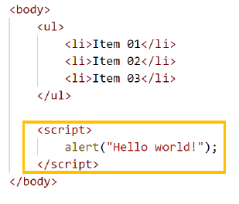
Підключення сценарія
Програми (сценарії або скрипти) на JavaScript можуть бути вставлені в будь-яку частину документа за допомогою тега <script>
Часто сценарії додаються перед закриваючим елементом body для того, щоб у першу чергу браузер відобразив користувачеві вміст сторінки, а вже після почав виконувати сценарій
Винятком є ​​ситуації, коли сценарій повинен зробити щось до відображення вмісту сторінки користувачеві.

Slide 15
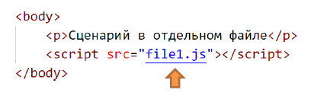


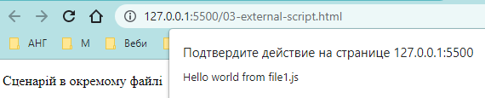
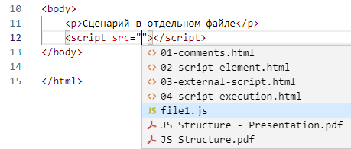
Підключення JS-сценарій
Прості сценарії можна помістити у тіло HTML-документа. Складний сценарій краще виділити окремий файл.
Після завантаження браузер може зберегти окремий файл сценарію в кеш. Це дозволить іншим сторінкам використовувати сценарій із кешу. Це скоротить витрати трафіку і прискорить завантаження сторінки.
CTRL+пробел

